Slide 1
פרויקט – הדרכה כללית - מנהלות
מעבדה 1
הדרכה כללית מנהלות
מה עושים כל שבוע
Good Practice (Mellanox)
יעילות בקוד ובעבודה
הדוח הסופי
הדרכה טכנית כללית (מצגת נפרדת) סרטונים מהמודל סרטונים להבהרת השמוש ב- VGA, מחולקים לפי נושא
הפרויקטים של הסמסטר - מצגת נפרדת

Slide 2

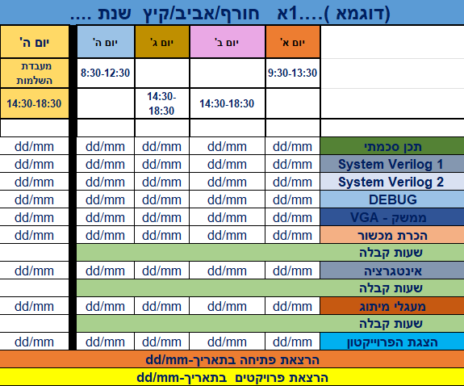
הנחיות לפרויקט סיום
חורף/אביב/קיץ XX20
הצגת הפרויקטים
עבודה עצמאית
Code Review
עבודה עצמאית
הגשה
עבודה עצמאית

Slide 3
שעות קבלה לפרויקט
יפורסמו בהמשך
בשבועות שאין מעבדות, נפתח שעות קבלה, כדי שמדריכים יעזרו לכם
חלקן בזום, נא לפנות לקישור של המדריך/ים
בזום - השאלות הן לכולם, לא יפתחו חדרים פרטיים

Slide 4
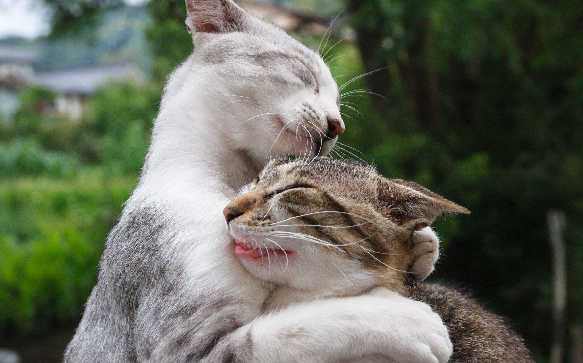

זוגות -שותפים לניסוי
  רובכם בחרו את בן הזוג
  במקרים מעטים אנחנו "שידכנו" שרירותית
האם יש זוג כזה ?
כמו בחיים לא תמיד זיווגים מצליחים
  ולכן חשוב לנו שאם אינכם מתאימים – דווחו לנו מיידית
מניסיון העבר:
  זוג שנפרד בזמן, השותפים מצאו שותף מתאים יותר
  מי שמשך עד הפרויקט- הגיע לפיצוץ

Slide 5

שעות פעילות
המעבדה תיפתח לעבודה בשעות קבלה לפרויקט, ברובן עם מדריך
  ניתן לעבוד באופן חופשי בגושים אם הם ריקים בזמן שיש מעבדה 1'א או 1'ב
אל תגזימו – סטודנטים שעבדו 24 שעות רצוף ( והיו כאלה) כתבו שטויות בסוף
עדיף לישון ולחזור רעננים
אם נתקעתם - תשאלו יהיו מדריכים לעזור לכם

Slide 6
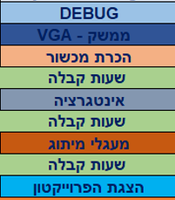
  מעבדת DEBUG
  במעבדה:
קבלת המשימה מהמדריך הבנת הדרישה- מה צריך לעשות – מנקודת מבטו של הלקוח MRD (Marketing Requirement Document) - הגדרת אפיון

Slide 7
    מעבדת VGA
  עבודת הכנה:
תיאור המערכת – שרטוט סכמת מלבנים כללית כולל כל החיבורים
תיאור מפורט של כל המכלולים, הכנסת המכלולים הקיימים
PSD (Project Specifications Document)
הערה – ככל שתשקיעו יותר בהגדרה, תאלצו להשקיע פחות זמן במימוש
במעבדה:
במעבדה זו תקבלו את בלוק המקלדת כקופסא סגורה ( קוד בינארי).
הסכמה עם המדריך על סכמת המלבנים ותפקיד כל מכלול
הגדרת הסיבוכיות לכל מכלול
התאמת והכנסת מכלולים הקיימים מראש
כתיבת המכלולים הקשים, הגדרה כיצד לבדוק אותם
כתיבת ספתח –
שילוב VGA + KBD + AUDIO

Slide 8
  עבודה עצמאית
    בשבועות אלו אין מעבדות.
    יהיו מדריכים במעבדה ו/או בזום להתייעצות –
    ניתן לעבוד בזמנכם החופשי

Slide 9
    מעבדת אינטגרציה
    עבודת הכנה:
כתיבת מכלולים , סיום אינטגרציה PIPE
במעבדה:
הפעלת ה PIPE - התמודדות עם בעיות
הצגת התקדמות למדריך - יעוץ לגבי ההתקדמות ופתרון בעיות
CODE Review - , מעבר ראשוני על הקוד והכנה לבחינה
  איכות הכתיבה
  אלגוריתמים
  הבנת החומר
    MVP - minimal viable project
פרויקט שמממש רק חלק קטן
מהפונקציות של המוצר הסופי
אבל מראה רצינות ושאנו בכיוון

Slide 10
  מעבדת הכרת מכשור
    קבלת משוב ביניים מהמדריך ותכנון התקדמות להמשך

Slide 11
  מעבדת מעגלי מיתוג
    מעבדה אחרונה לפני הצגת הפרויקט
    קבלת משוב אחרון מהמדריך ותכנון סיום הפרויקט

Slide 12
    הגשה
    עבודת הכנה:
    סיום הדוח
    כתיבת המצגת
    והכי חשוב – סיום הפרויקט
במעבדה:
באים לשעתיים (ראשונות או שניות יפורסם בהמשך)
הדגמה מהירה - דקה לכ-20 סטודנטים
הדגמה של 10 דקות לקבוצה ( 6 סטודנטים) ובחינה מול שני מדריכים
  הפעלה
  תיאור חלקים עיקריים
  לקחים ומסקנות

Slide 13
מבנה הציון, בסיסי ומלא
ציון 70 – שלב בפיתוח בו יש משחק אבל הוא מוגבל מאוד
ציון 90 – פיתוח מלא של כל מפרט המשחק,
ציון 100 – פיתוח מלא של כל מפרט המשחק +תוספת של יצירתיות ויוזמה
אתם יכולים להוסיף לפרויקט חלק משלכם – תוספת למימוש, פונקציה נוספת וכולי- מומלץ להתייעץ עם המדריך כדי לראות שהיקף העבודה הנדרש הינו סביר !
מותר לעשות כל מה שתרצו כתוספת, אין נכון ולא נכון
כמובן שלקחת פרויקט משנה שעברה, או אפילו חלקי קוד משם אינו תוספת אלא .....
.

Slide 14
גיבוי
יעילות בעבודה זה גם לקמפל ב DESKTOP ולא לעבוד דרך הרשת
אבל לשמור בענן
יעילות זה לשמור גיבוי כל יום
  כל סמסטר לפחות זוג אחד מאבד את הקוד
אם משהו עובד – מיד לעשות ZIP (QAR)
  בהרבה מקרים אח"כ מקלקלים וצריך לחזור

Slide 15
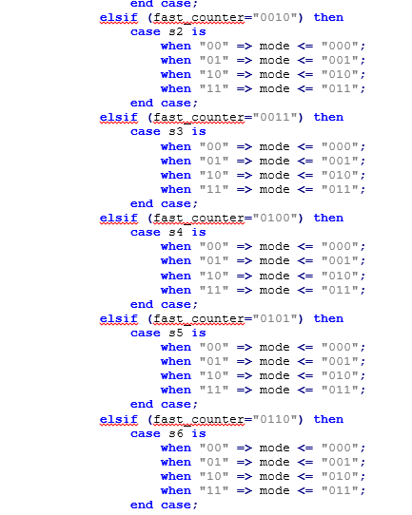
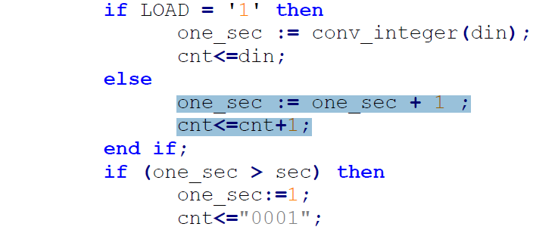
יעילות
יש לממש קוד יעיל, קצר וקריא
להמנע מ PASTE CUT & - חשבו טוב לפני שתשכפלו קוד
רצוי למחזר קוד ממעבדות קודמות
להשתמש בטבלאות ומערכים במקום CASE
לא לתחזק משתנים מיותרים

Slide 16
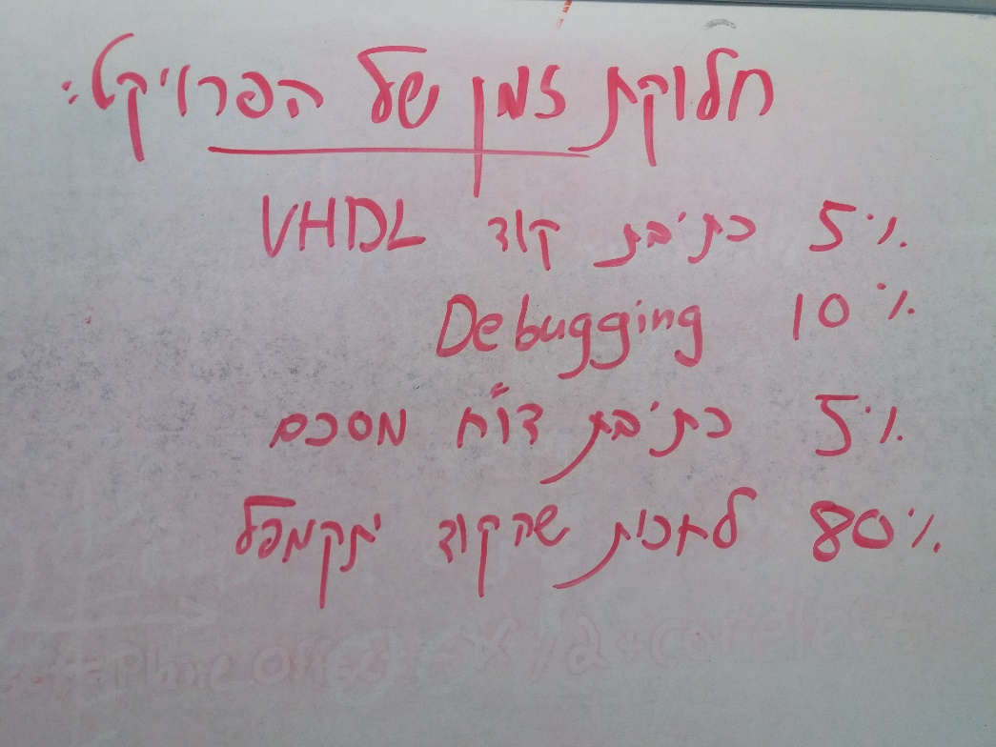
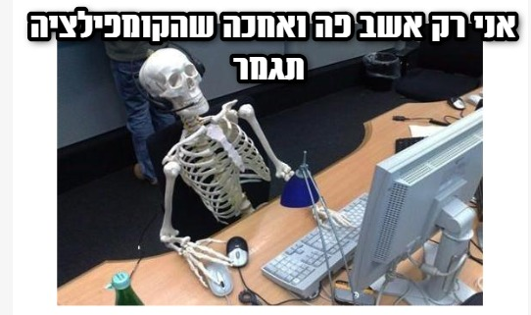
יעילות
היזהרו מBITMAPS ענקיים
לולאת FOR היא תמימה , אבל מייצרת המון טרנזיסטורים
אל תבזבזו זמן על הקלטות מוזיקה
עבדו במודולים קטנים
באדיבות נעם ליבוביץ'

Slide 17
CHEAT
כדי להקל על פיתוח הפרויקט
הגדירו לחצני או מפסקי CHEAT,
  כך תוכלו לדלג בין שלבים ולהגיע לקטעים מעניינים
הגדירו מפסק שמונע להיכשל במשחק,
  כך תוכלו לדבג בקלות התקדמות במשחק לשלבים מתקדמים
    (לפני שתהיו ספציפיים)
הגדירו מפסק TURBO, שירוץ מהר
  כך תוכלו לדבג בקלות התקדמות במשחק לשלבים מתקדמים
    )בלי לחכות שעות ששלב יגמר)

Slide 18
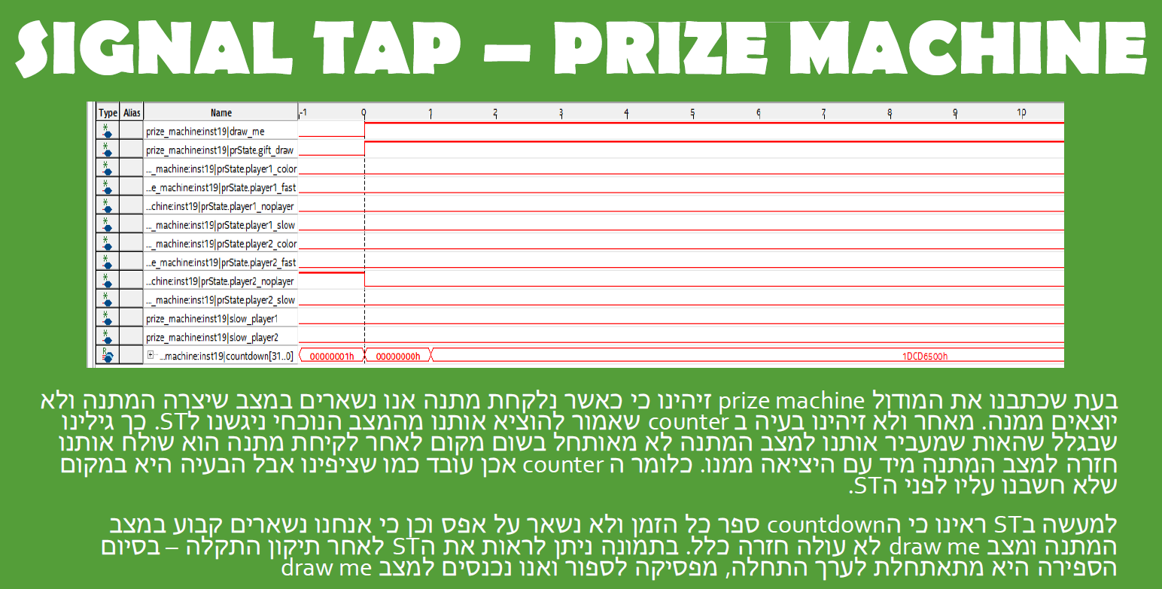
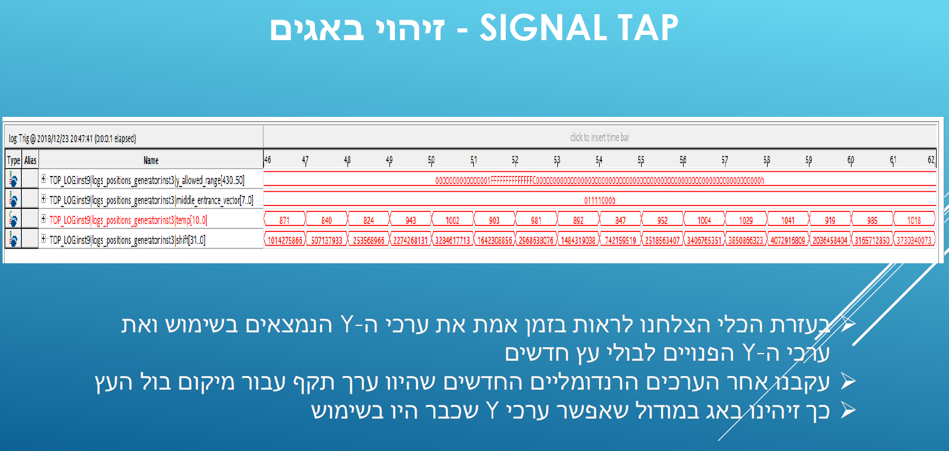
SIGNAL_TAP
תלמדו אותו במעבדת VGA ושוב DEBUG
נכון הכלי מסובך
אבל בלעדיו קשה מאוד לעבוד ולמצוא תקלות
  וחוץ מזה- אנו מורידים ציון למי שלא השתמש
אנא הקשיבו לעצות של חבריכם מסמסטרים שעברו

Slide 19
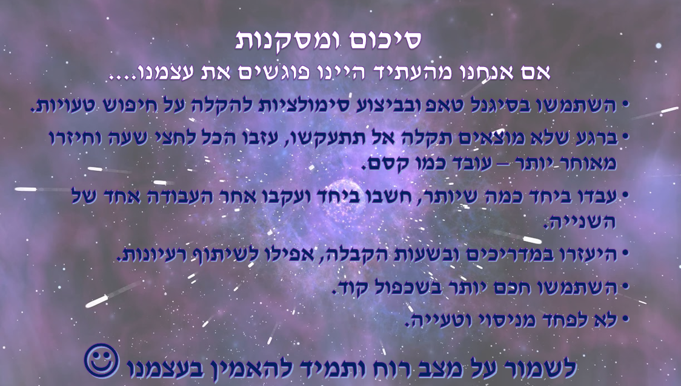
SIGNAL_TAP

